Slide 1
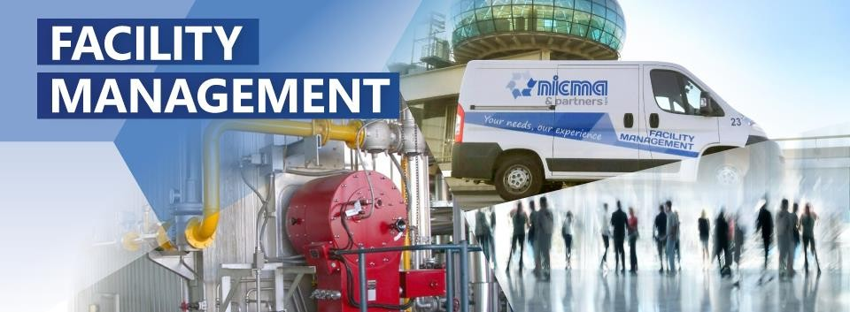


Slide 2
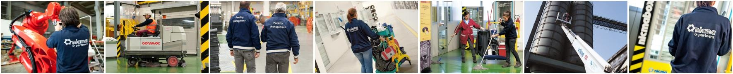
Chi siamo
Nasciamo nel 1974 come impresa di ristorazione aziendale; nel corso degli anni, grazie ad una stretta sinergia con i nostri clienti, siamo passati, attraverso una costante evoluzione, alla fornitura di servizi integrati e a maggior valore aggiunto e siamo oggi in grado di fornire un ampio portafoglio di soluzioni personalizzate che ci pongono all’avanguardia nel mondo del Facility Management.

Slide 3
I nostri punti di forza:
Stretta collaborazione con i clienti allo scopo di identificare le opportunità di creazione di valore attraverso l’integrazione dei Servizi e delle organizzazioni;
Proattività e Flessibilità nell’approccio e nelle soluzioni allo scopo di anticipare/ soddisfare le richieste dei clienti;
Erogazione dei servizi mediante risorse proprie grazie agli investimenti nelle risorse umane finalizzati all’acquisizione di esperienze tecniche e know-how specifici.

Slide 4






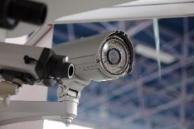


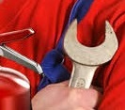



Servizi erogati dalla Nicma & Partners
MANUTENZIONI
Impianti termo-meccanici
Impianti elettrici
Impianti antincendio
Impianti di sicurezza e speciali
Impianti idrico-sanitari
Impianti elevatori
Manutenzione edile
Manutenzione reti
SERVIZI AMBIENTALI
Pulizie civili ed industriali
Sanificazioni ambientali
Mantenimento del verde interno ed esterno
Sgombero neve
Facchinaggio
Movimentazioni e trasferimenti
Reception e portierato
ASSET MANAGEMENT
Organizzazione e gestione attività
Controllo e verifica dei servizi
Sistema informativo di gestione
Call Center e centrale operativa
Reperibilità e pronto intervento

Slide 5

Siamo ogni giorno con:
CENTRO DIREZIONALE E
COMMERCIALE LINGOTTO (retail park)
COMAU (componentistica automotive)
COGNE ACCIAI SPECIALI (siderurgia)
DENSO THERMAL SYSTEM
(componentistica automotive)
FAIVELEY TRANSPORT (componentistica
trasporti)
FCA (automotive)
HEXAGON METROLOGY (metrology solutions for automotive)
INTERCOS (cosmetica)
IREN ENERGIA (produzione e distribuzione energia elettrica)
IKEA (retail park)
ITEDI - EDITRICE LA STAMPA (editoria)
L’OREAL SAIPO INDUSTRIALE (cosmetica)
MAGNETI MARELLI (componentistica automotive)
MICHELIN SPA (gomma)
MICROTECNICA (ora Collins aerospaziale)
Centri Commerciali ODOS (retail park)
OMR (componentistica automotive)
PIRELLI (gomma)
SABELT (componentistica automotive)
SAIWA (alimentare)
SUMIRIKO (componentistica automotive)
TEKSID ALUMINUM (componentistica automotive)
TRENITALIA (trasporti)

Slide 6
Altre società del gruppo:
Nicma Metal Working: Carpenteria e verniciature industriali.
Nicma Consulting: Consulenza aziendale, sicurezza e ambiente.
Nicma Box: Materiale e servizi antiinfortunistici.
Gema: Stampaggio materie plastiche in Tunisia.
Contatti:
Loris Tugnolo: Direttore Tecnico
Email: loris.tugnolo@nicmagroup.com
Cell 0039-3356769072
Davide Costantino: Responsabile acquisti
Email: davide.costantino@nicmagroup.com
Cell 0039-3349000316

